Slide 1


„Horyzont Europa – dotacje dla przemysłu rolno-spożywczego”

Slide 2

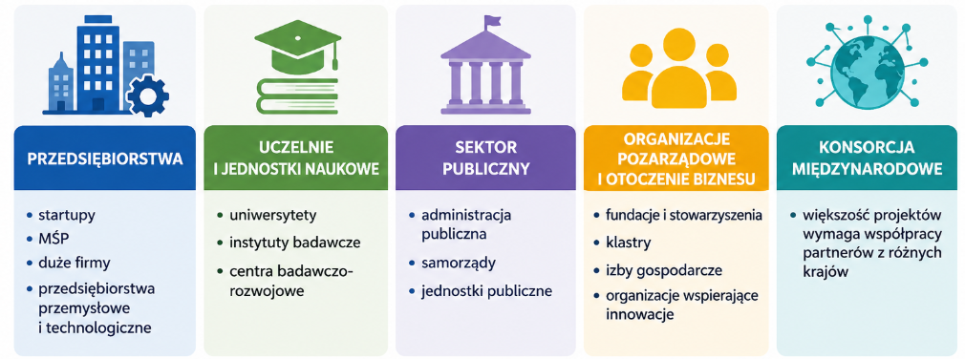
BENEFICJENCI

Slide 3
HORYZONT EUROPA – typy projektów
Projekty badawcze
RIA
Research & Innovation action
Dofinansowanie do 100%
Eksploracja nowej wiedzy
i technologii
Projekty innowacyjne
IA
Innovation action
Dofinansowanie do 70%
TRL 5-8
Projekty wspierające
CSA
Coordination & support action
Dofinansowanie do 100%
TRL 2-5
Prototypowanie, pilotaż, walidacja rynkowa
Networking, koordynacja, wsparcie polityki

Slide 4
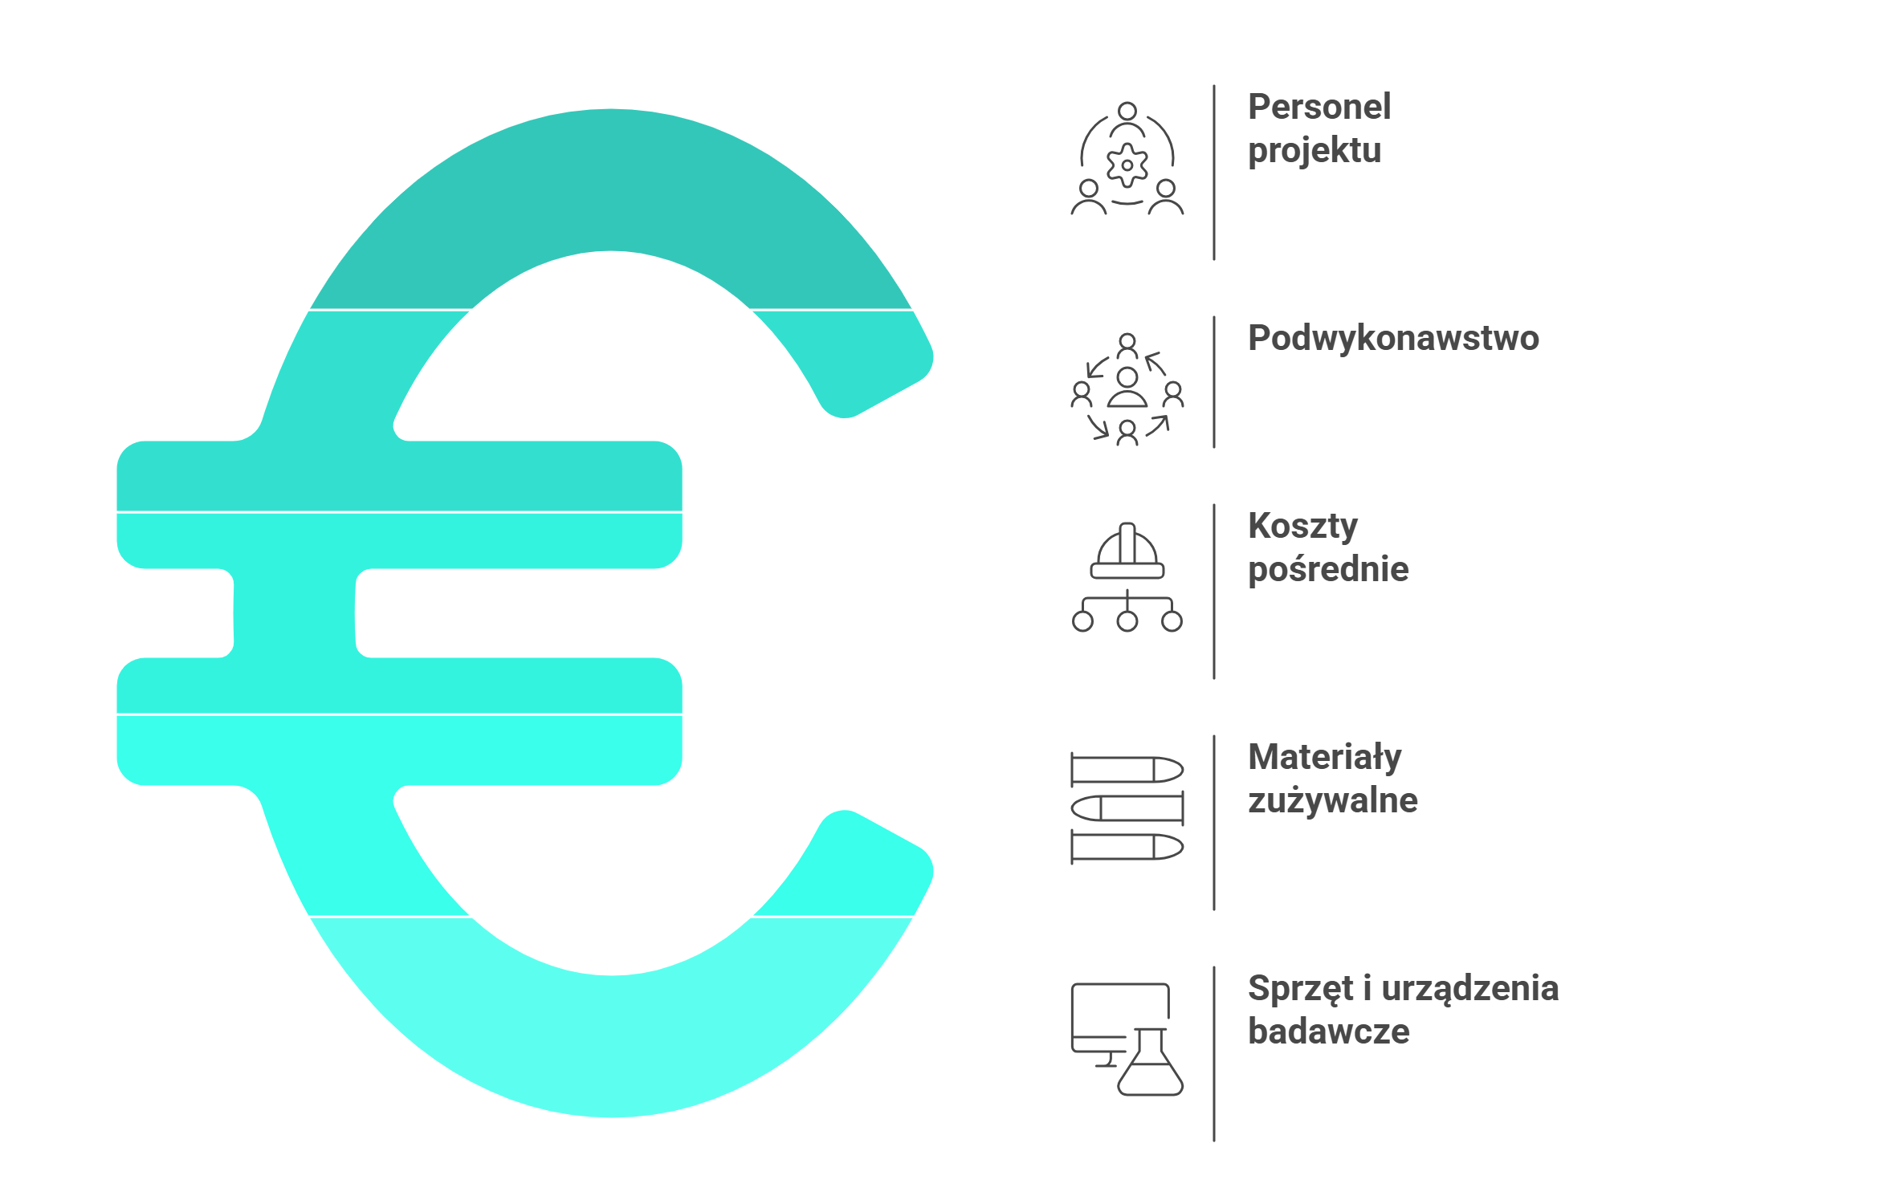
Co można sfinansować
w ramach
Horyzontu Europa?

Slide 5






Struktura Programu Ramowego Horyzont Europa 2021-2027
Filar I
Filar II
Filar III
Doskonała baza naukowa
Globalne wyzwania i europejska konkurencyjność przemysłowa
Innowacyjna Europa
Zdrowie
Kultura, kreatywność i społeczeństwo integracyjne
Bezpieczeństwo cywilne na rzecz społeczeństwa
Technologie cyfrowe, przemysł
i przestrzeń kosmiczna
Klimat, energetyka i mobilność
Żywność, biogospodarka, zasoby naturalne, rolnictwo i środowisko
Europejska Rada ds. Badań Naukowych
Europejska Rada
ds. Innowacji
Działania
„Maria Skłodowska-Curie”
Klastry
Europejskie ekosystemy innowacji
Infrastruktura Badawcza
Europejski Instytut
Innowacji i Technologii
Wspólne Centrum Badawcze
Szersze uczestnictwo i wzmacnianie europejskiej przestrzeni badawczej
Zapewnianie szerszego uczestnictwa i rozpowszechnianie doskonałości
Zreformowanie i usprawnienie europejskiego systemu badań naukowych i innowacji

Slide 6

Budżet filaru II: Globalne wyzwania i europejska konkurencyjność przemysłowa (w mld euro)
15,1
9
2
8,2
15,3
2,3
1,6

Slide 7
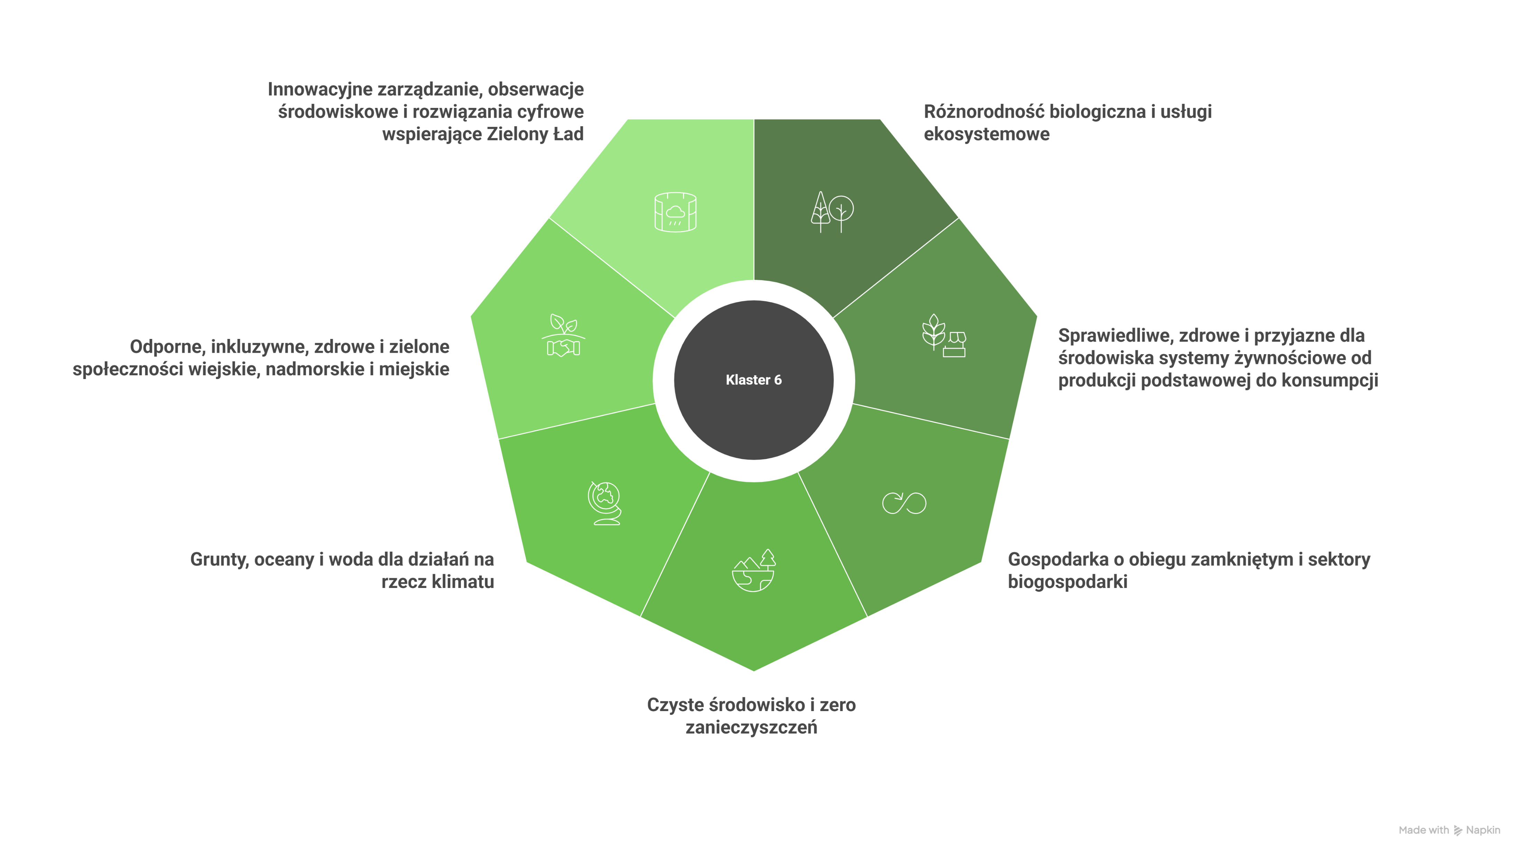
Klaster 6: Żywność, biogospodarka, zasoby naturalne, rolnictwo i środowisko – obszary tematyczne

Slide 8
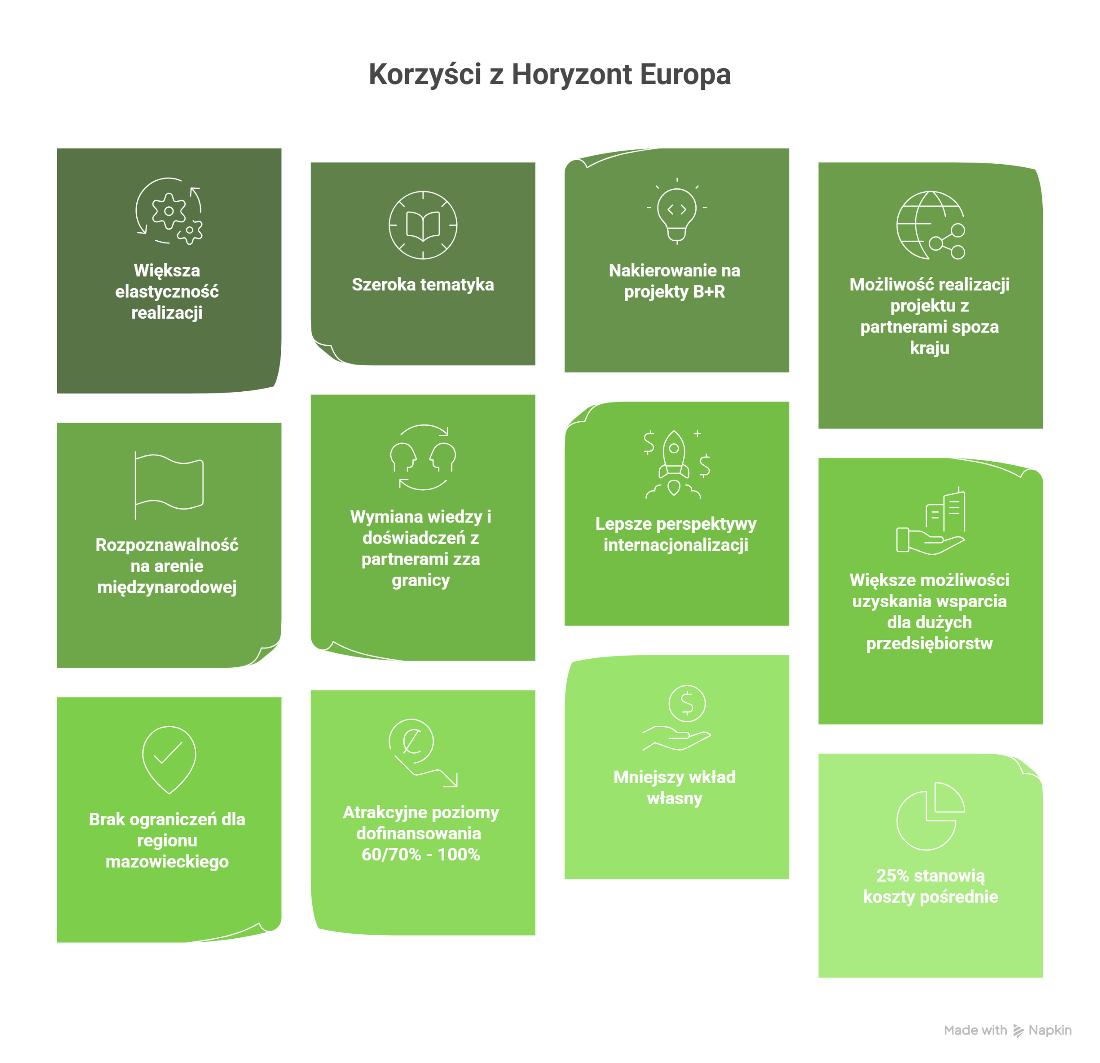
HORYZONT EUROPA – dlaczego warto aplikować?

Slide 9

Otwarte konkursy w Klastrze 6
TEMAT | TYP | OPENING – DEADLINE DATE | BUDŻET (MLN EURO) | ILOŚĆ PROJEKTÓW
HORIZON-CL6-2026-01-CIRCBIO-05 Understanding biomass flows in Europe | RIA | 17.04.2026 – 17.09.2026 | 6 | 2
HORIZON-CL6-2026-01-CIRCBIO-09 Balancing food security, bioeconomy, climate and biodiversity objectives to unlock sustainable value chains | RIA | 17.04.2026 – 17.09.2026 | 12 | 2
HORIZON-CL6-2026-01-BIODIV-06 Boosting agrobiodiversity for food security and sustainable competitiveness | RIA | 17.04.2026 – 17.09.2026 | 12 | 2
HORIZON-CL6-2026-01-CIRCBIO-08 Supporting pre-normative research for standardization of the bio-based products | RIA | 17.04.2026 – 17.09.2026 | 12 | 2
HORIZON-CL6-2026-01-CIRCBIO-10 Bio-based innovation in society: supporting the sustainable way of living | RIA | 17.04.2026 – 17.09.2026 | 8 | 2

Slide 10
Nadchodzące konkursy w Klastrze 6
TEMAT | TYP | OPENING – DEADLINE DATE | BUDŻET (MLN EURO) | ILOŚĆ PROJEKTÓW
HORIZON-CL6-2027-02-FARM2FORK-04 Improving understanding of the contribution of the organic farming sector to sustainability | CSA | 20.04.2027 – 23.09.2027 | 6 | 1
HORIZON-CL6-2027-01-CIRCBIO-08 Biotechnology application for CCU | IA | 20.04.2027 – 22.09.2027 | 12 | 2
HORIZON-CL6-2027-02-COMMUNITIES-02 Empowering local urban food systems entrepreneurship and innovation | IA | 20.04.2027 – 23.09.2027 | 12 | 2
HORIZON-CL6-2027-02-FARM2FORK-03 Microbiome for terrestrial livestock sustainability and health within a One Health approach | RIA | 20.04.2027 – 23.09.2027 | 11,8 | 2
HORIZON-CL6-2027-02-CLIMATE-03 Carbon farming innovation and scale-up | RIA | 20.04.2027 – 23.09.2027 | 12 | 2
HORIZON-CL6-2027-02-FARM2FORK-08 AI-powered foodome characterization | IA | 20.04.2027 – 23.09.2027 | 7,8 | 1
HORIZON-CL6-2027-01-BIODIV-01 Integrating Remote Sensing and in-situ observations of Biodiversity, towards a fully interoperable observation and data framework | RIA | 20.04.2027 – 22.09.2027 | 10 | 2
HORIZON-CL6-2027-02-FARM2FORK-02 Increasing mitigation of GHG emissions and feed efficiency through feed additives | IA | 20.04.2027 – 23.09.2027 | 12 | 2
HORIZON-CL6-2027-01-CIRCBIO-09 Increasing the circularity of bio-based sector: upcycling and recycling for higher value and environmental benefits | IA | 20.04.2027 – 22.09.2027 | 12 | 2
HORIZON-CL6-2027-01-ZEROPOLLUTION-03 Improve the capacity to monitor and reduce air pollution from agriculture | RIA | 20.04.2027 – 22.09.2027 | 12 | 2

Slide 11


Branżowy Punkt Kontaktowy
Zrównoważona Gospodarka
BPK Zrównoważona Gospodarka zajmuje się szeroko pojętą dziedziną efektywności magazynowania i gospodarowania energią, rozwoju technologii pozyskiwania surowców i przetwarzania odpadów. Koncentruje się również na wytwarzaniu materiałów kompozytowych i biodegradowalnych, zrównoważonym rolnictwie i budownictwie oraz wszelkich innych zakresach działalności nakierowanych na optymalizację procesów gospodarki obiegu zamkniętego w wymiarze ekonomicznym, ekologicznym i społecznym.

Slide 12
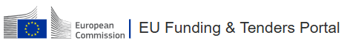
Co zrobić, aby zwiększyć szanse na uzyskanie dofinansowania?
Zapoznaj się z dokumentacją konkursową
Zrozum oczekiwania dotyczące konkursu (OUTCOMES & SCOPE)
Zbuduj konsorcjum (komplementarne, interdyscyplinarne)
Przygotuj projekt z uwzględnieniem efektów i korzyści
Zwróć uwagę na: excellence, impact, implementation
Dokonaj analizy ryzyka
Nie zaniedbuj polityk horyzontalnych
…największym niepowodzeniem jest niepodjęcie działania
Napoleon Hill
Spotkanie MNiSW, 29.10.2024

Slide 13

BRANŻOWE PUNKTY KONTAKTOWE
Branżowy Punkt Kontaktowy
Zrównoważona Gospodarka
Kamila Luft – Kierownik Branżowego Punktu Kontaktowego
kamila.luft@imn.lukasiewicz.gov.pl
Tel. + 48 691 550 771
Spotkanie MNiSW, 29.10.2024

